Slide 1


React Day #001

Slide 2
o que é React?

Slide 3
o que é React?
por que React?

Slide 4
o que é React?
por que React?
eu preciso de React?

Slide 5
o que é React?
por que React?
eu preciso de React?
vai ter comida na mesa redonda?

Slide 6
REACT

Slide 7




DAVI REINKE
SENIOR SOFTWARE ENGINEER
MODULAR BANKING
dreinke
@davireinke
#ELENÃO
/davireinke

Slide 8
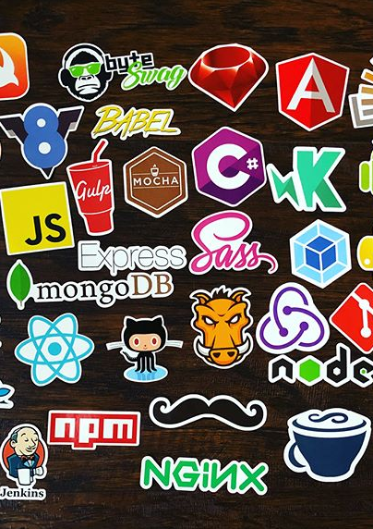
VAMOS FALAR DE:
React
Components
Imperative vs Declarative
Virtual DOM
JSX
CSS
Código!

Slide 9
NÃO VAMOS FALAR DE:
Redux
Back-end
Tests
Deploy
Política
Pão de queijo com Nutella

Slide 10
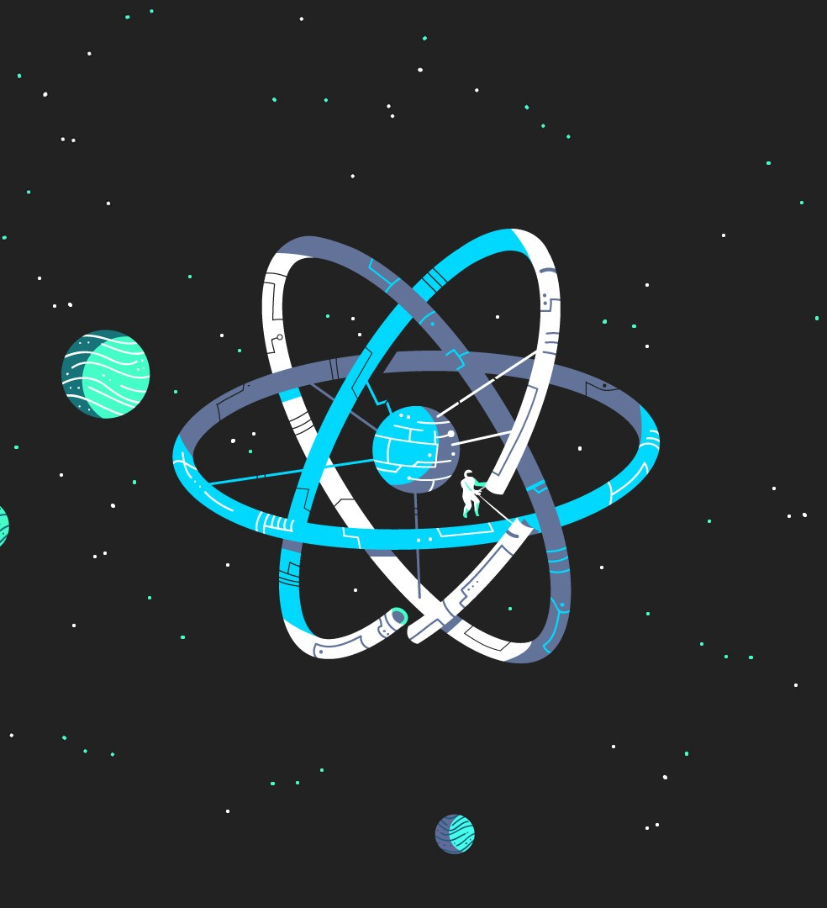


React é uma biblioteca JavaScript para construir interfaces de usuário
Notes:
JavaScript! Mas não apenas para web.
Mantido pelo Facebook, inicialmente desenvolvido pelo Instagram

Slide 11
REACT
LEARN ONCE, WRITE ANYWHERE
COMPONENT-BASED
DECLARATIVE

Slide 12
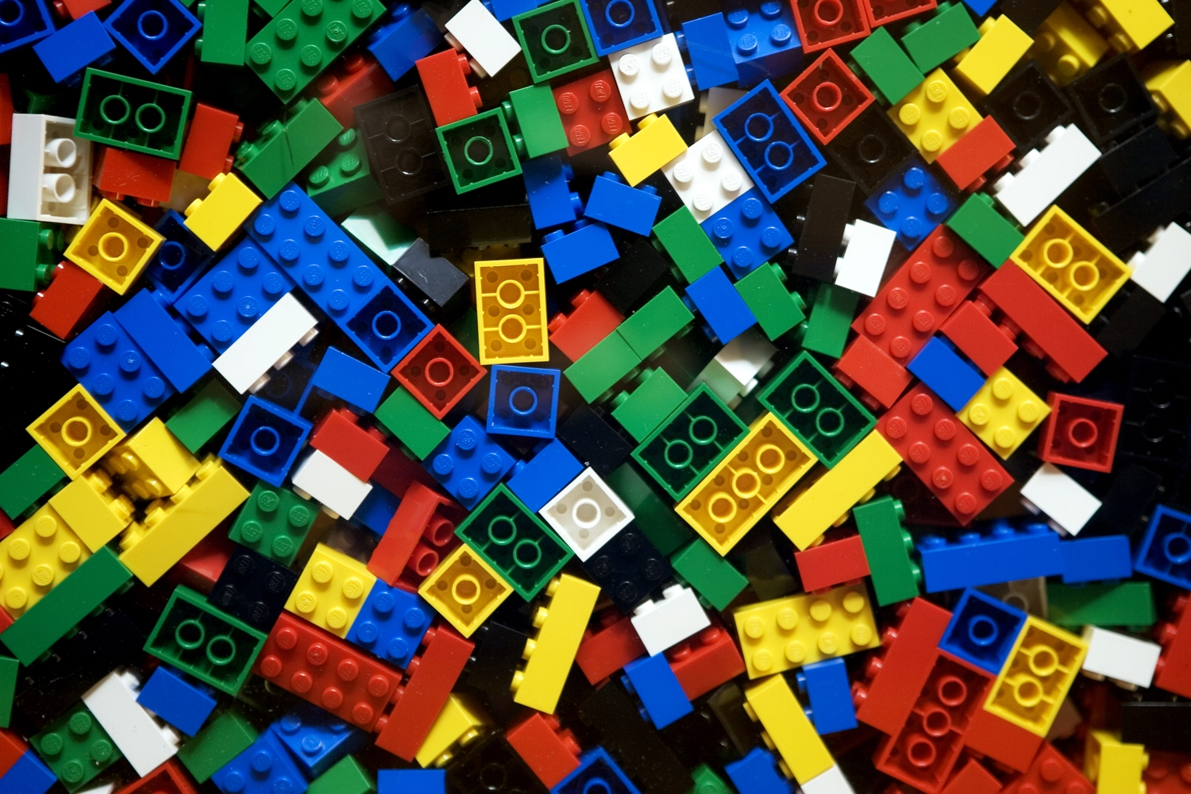
Os ComponentEs
são uma forma de dividir a interface em partes independentes e reutilizáveis

Slide 13
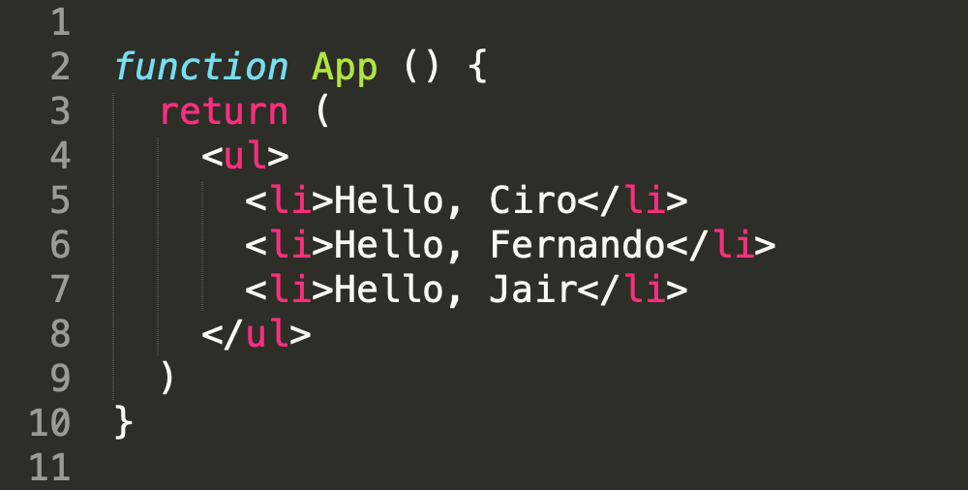
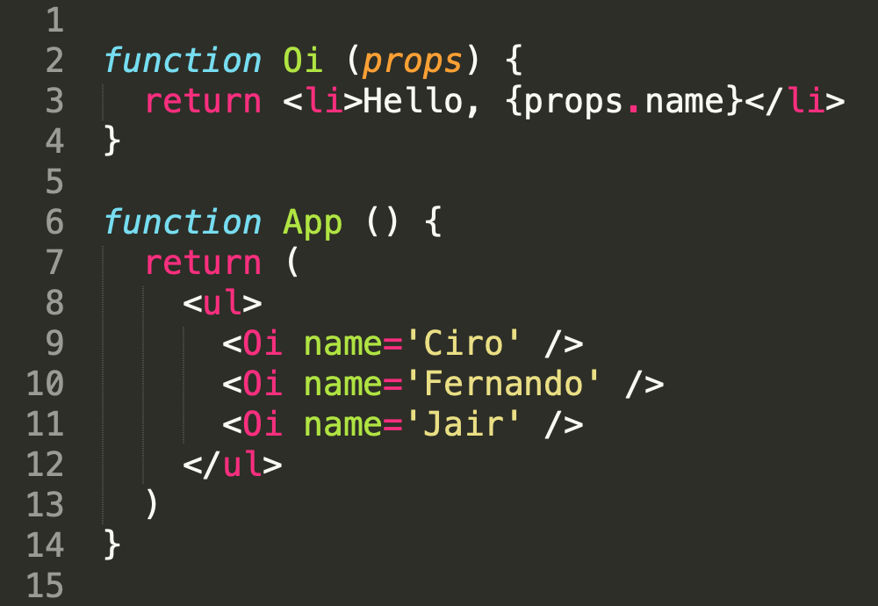

Slide 14
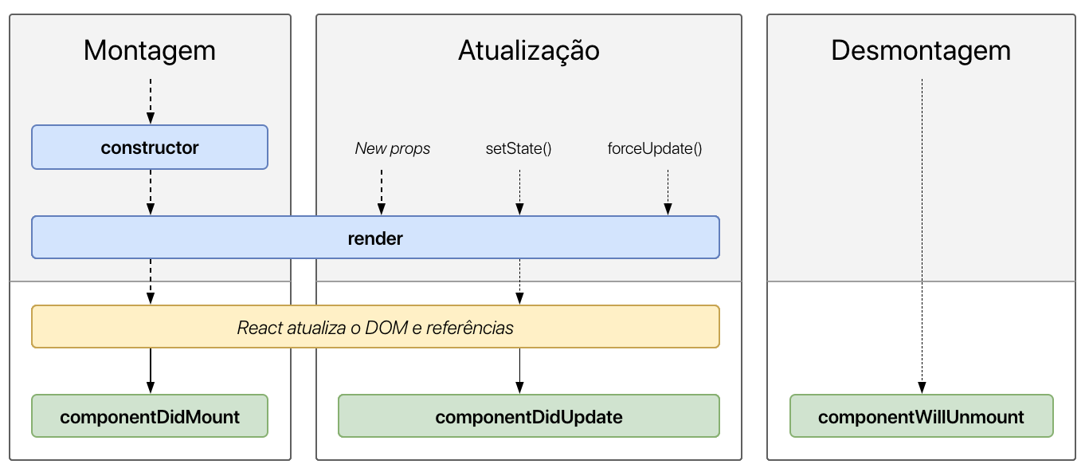
Components - lifecycle

Slide 15
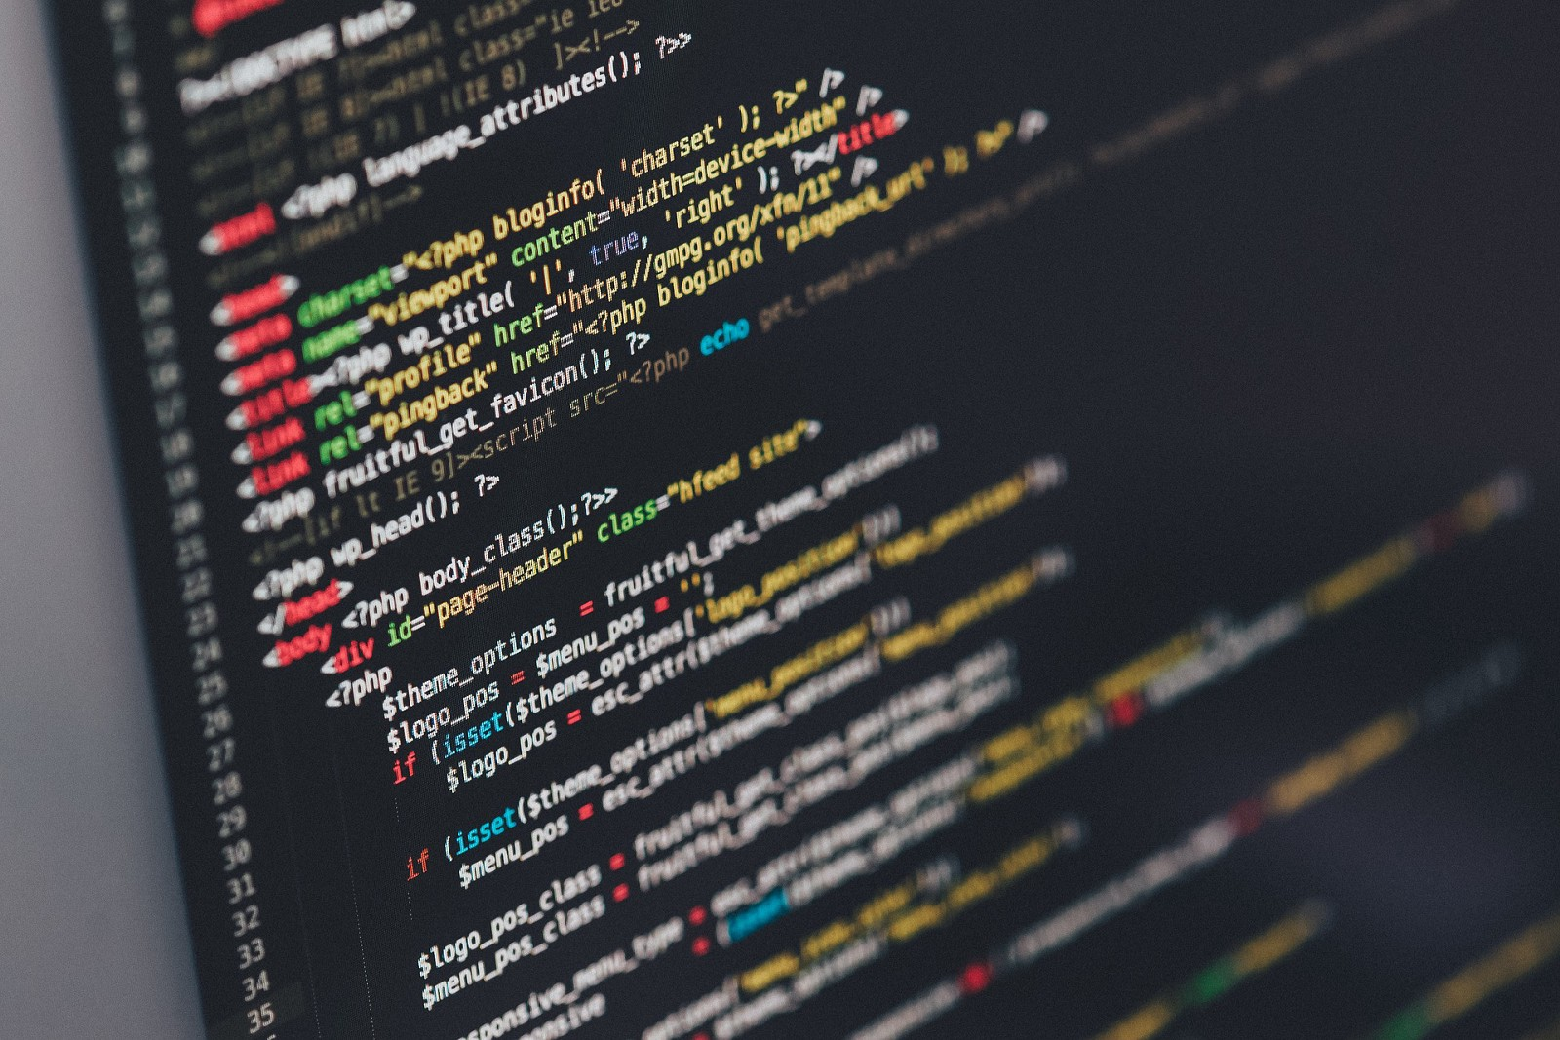
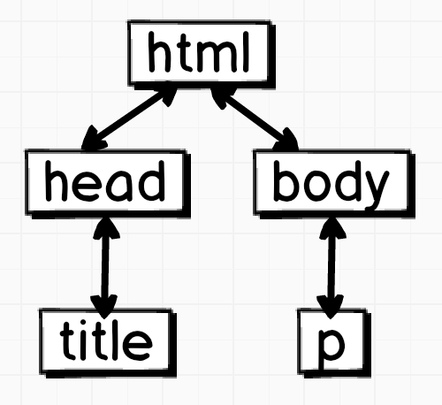
DOM
Document Object Model
É uma convenção para representação de objetos em documentos HTML, XHTML e XML

Slide 16
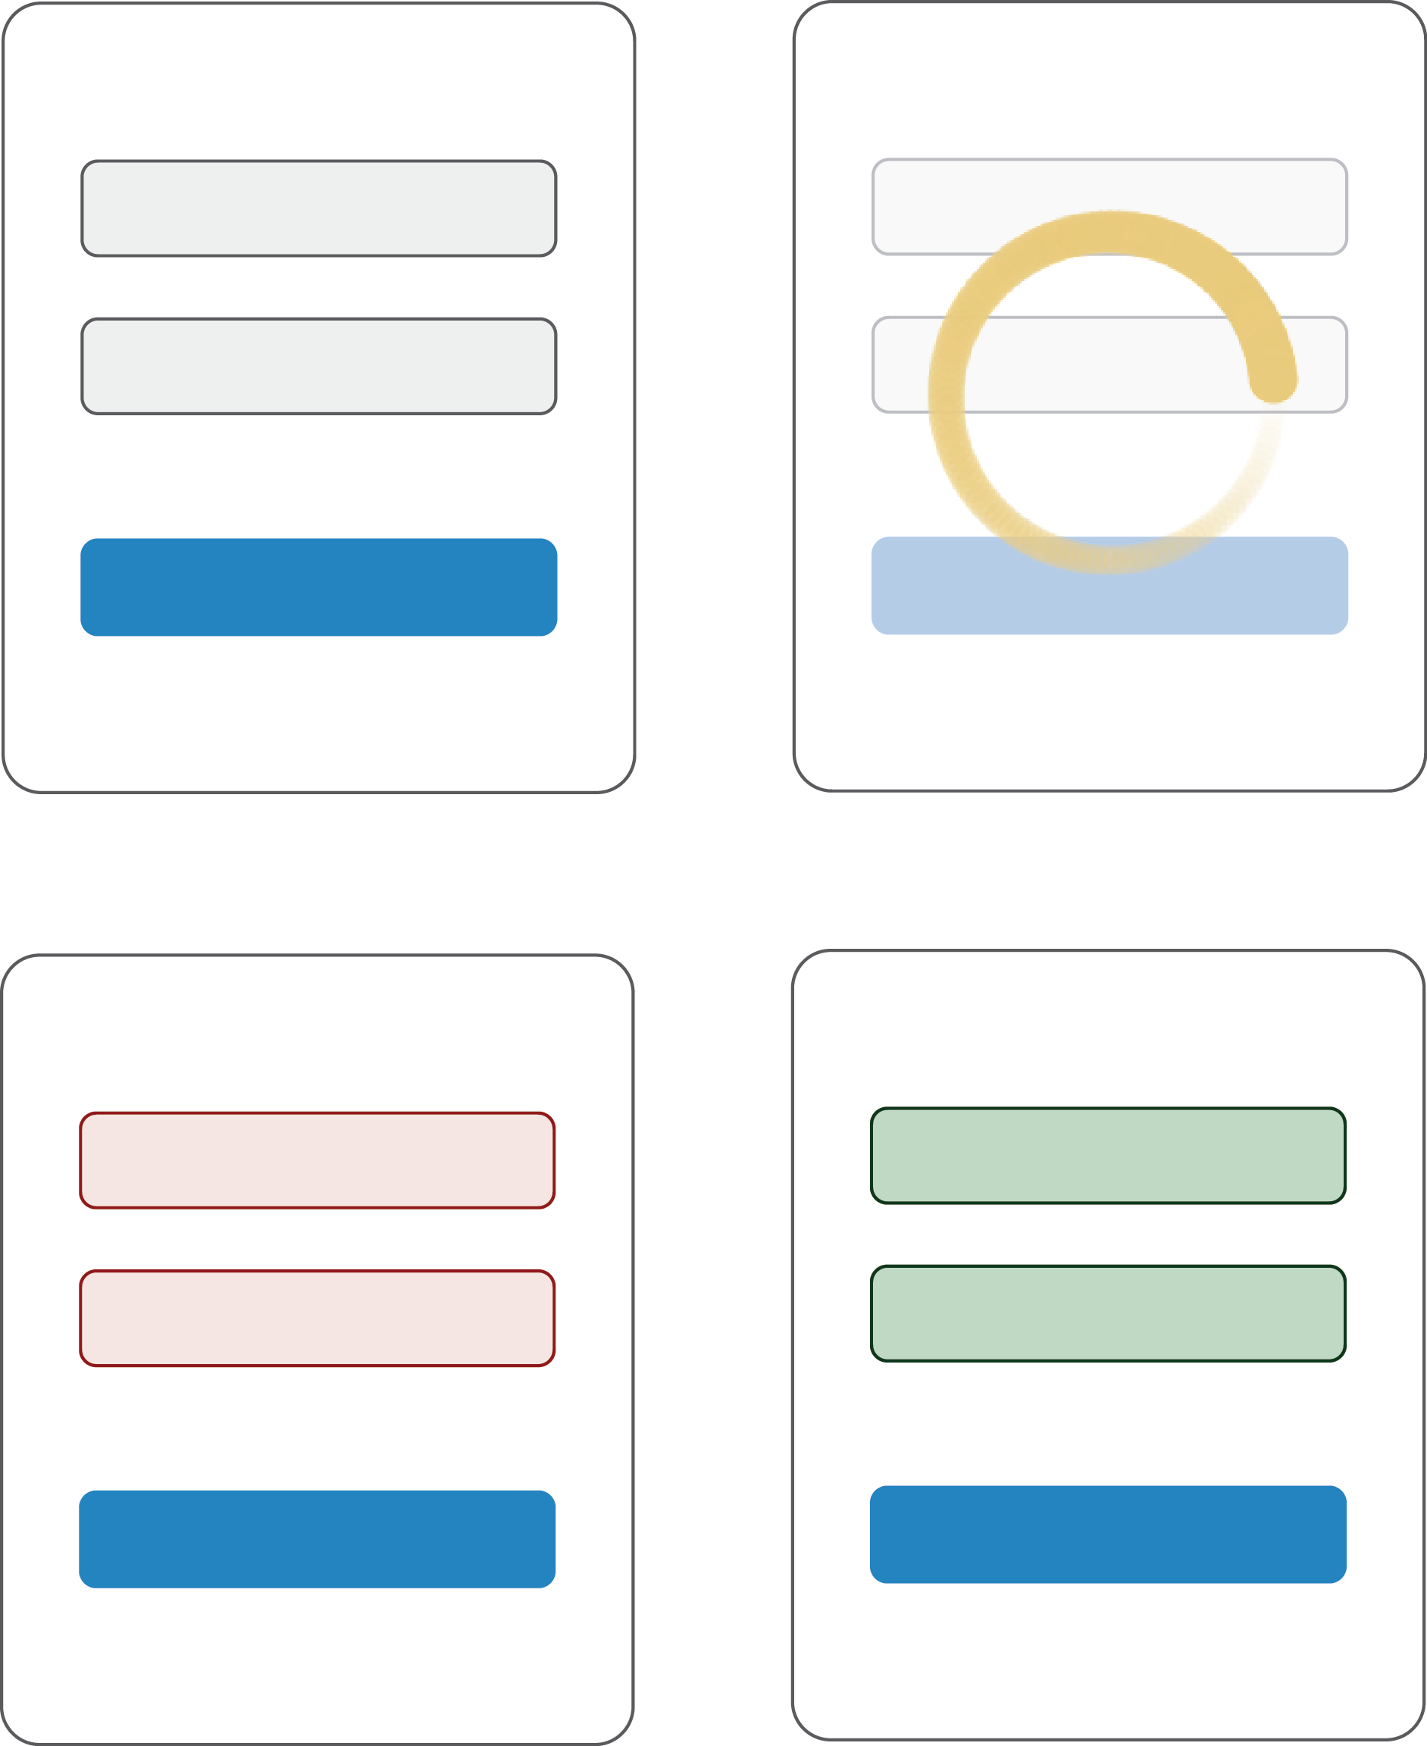

Slide 17
Imperative
Validar
Marcar os campos com erro
Limpar os erros
Desabilitar o form
Mostrar o loader
Esconder o loader
Habilitar o form
Mostrar os erros
Mostrar que o login deu certo
Redirecionar

Slide 18
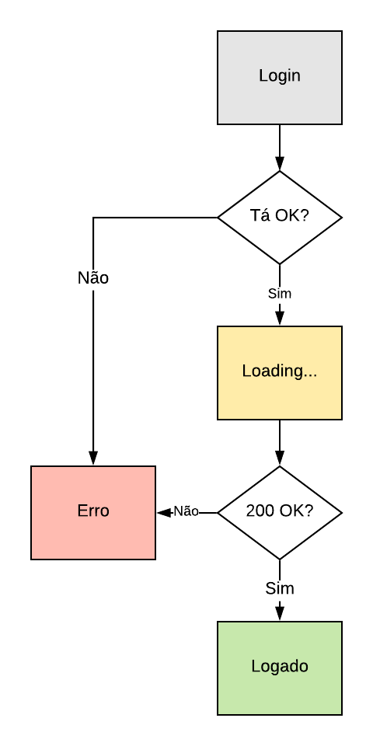
Imperative vs Declarative

Slide 19
Declarative
Ação
Muda o estado
Cria a nova view
Notes:
Explicar o que é um estado e que uma nova view é criada do zero

Slide 20
Virtual DOM
≠
Real DOM

Slide 21
JSX
É uma forma de representar os elementos
Não é HTML
É muito parecido com HTML
Não é HTML
</>

Slide 22
VAMOS FALAR DE:
React
Components
Imperative vs Declarative
Virtual DOM
JSX
CSS
Código!

Slide 23
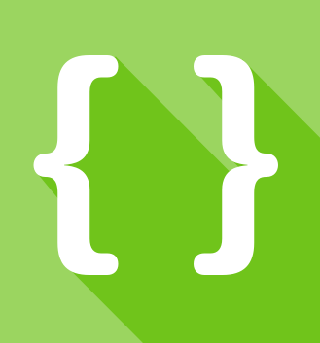
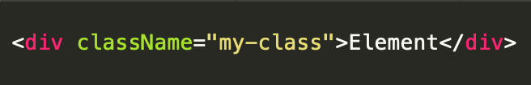
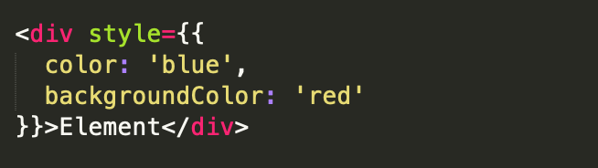
CSS
className
style

Slide 24
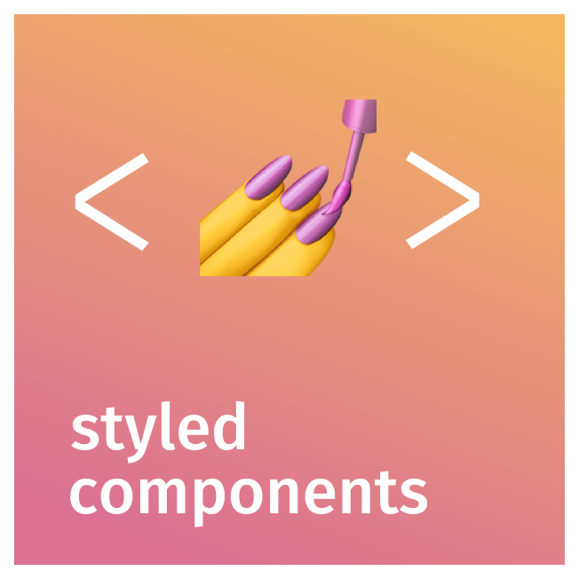
styled-components é uma forma de criar React components com um estilo atrelado a eles
Notes:
Mostrar a diferença entra css puro e com styled-components

Slide 25
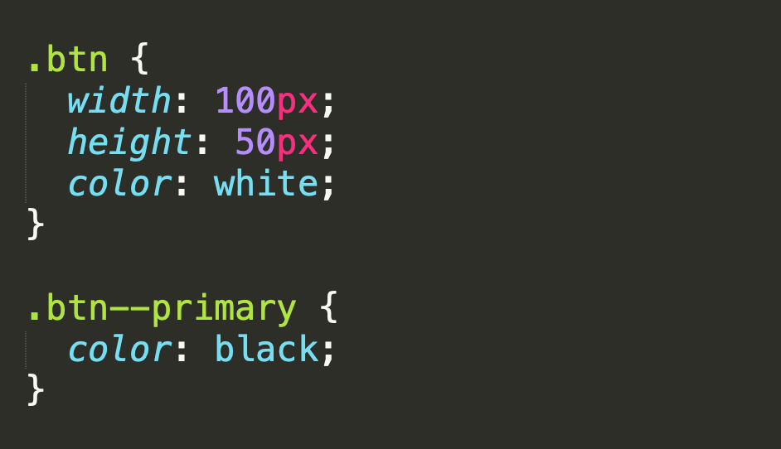
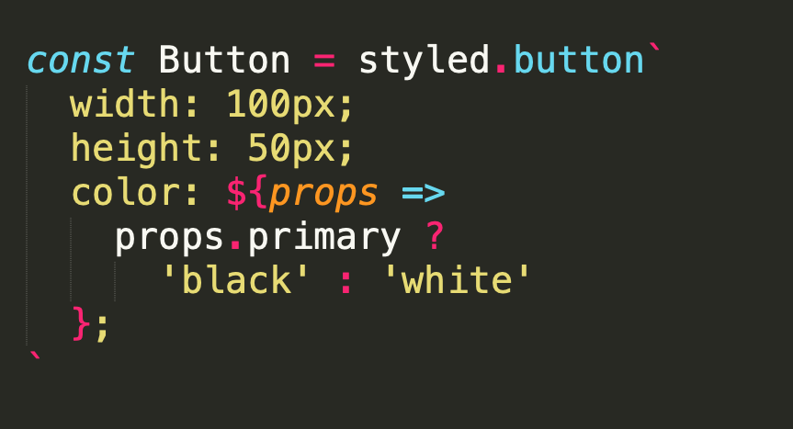



Slide 26
CSS automatizado
Sem nomes de classes
Fácil de limpar
Estilos dinâmicos
Fácil manutenção
Que se danem os prefixos
Notes:
CSS automatizado: só o CSS útil é injetado na página
Sem nomes de classes: o styled-components cuida de criar nomes para as classes
Fácil de limpar: sem componente, sem css inútil
Estilos dinâmicos: usando props ou o tema
Fácil manutenção: não precisa procurar estilos por ai
Que se danem os prefixos: o styled-components cuida de adicionar prefixos

Slide 27
LET’S BORA TESTAR ESSA PARADA
Notes:
Todo list!

Slide 28
OBRIGADO

